Slide 1
بسم الله الرحمن الرحيم السلام عليكم ورحمة الله وبركاته اهلا وسهلا فى صف الوسائط المتعددة باونلين

Slide 2
تعريف الاستاذ
محمد ضمير حسين قادرى
محاضر اللغة العربية:للمدرسة الفاضل ضياء العلوم ببورصر, هتهازارى, سيتاغونغ
رقم الجوال: 01812374349
التاريخ: 18-07-2020

Slide 3
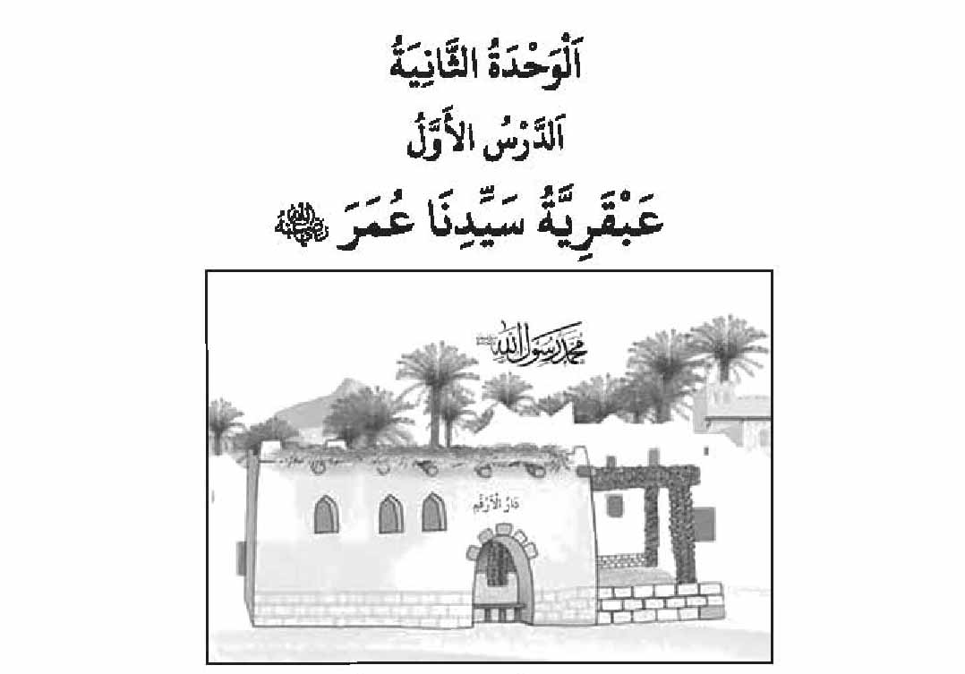
عنوان الدرس

Slide 4
نتائج الدرس/শিখনফল بعد إختتام هذا الدرس تستطيعوا ان تتعلم- এই পাঠ শেষে তোমরা জানতে পারবে-
تعريف سيدنا عمر الفاروق رضى الله تعالى عنه
সায়্যিদুনা ওমর আল ফারুক (রা.)’র পরিচয়
معانى المفردات والتحقيقات
শব্দার্থ ও শব্দ বিশ্লেষণ
جواب الأسئلة المتعلقة بالنص
নস সংশ্লিষ্ট প্রশ্নোত্তর

Slide 5
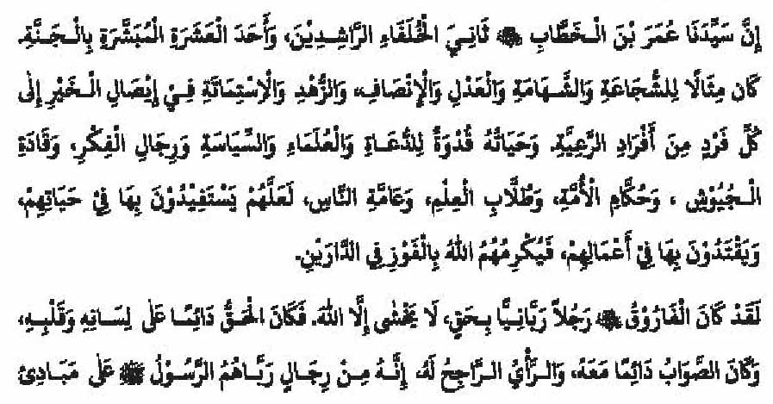
النص المدروس

Slide 6
معانى المفردات/শব্দার্থ
الشهمة
বীরত্ব
الاستماتة
সর্বাত্মক চেষ্টা করা
الرعية
প্রজা
السياسة
রাজনীতি
ربانيا
আল্লাহ (রব) ভক্ত

Slide 7
تصحيح الجمل أكتب (صحيح) إذا كانت العبارة صحيحة أو (خطأ) إذا كانة العبارة خطئة
صحيح
١- كان عمر بن الخطاب مثالا للشجاعة والشهامة والعدل زالانصاف.
صحيح
٢- وحياته قدوة للدعاة والعلماء والسياسة ورجال الفكر.
خطأ
٣- كان عمر بن الخطاب يخشى الناس.
خطأ
٤- كان الرأى غرير لعمر بن الخطاب رضى الله عنه.
صحيح
٥- لو كان نبى بعدى لكان عمر بن الخطاب رضى الله عنه.

Slide 8
أذكر مفردا من الجمع ثم اجعلها فى جملة مفيدة من عندك:
الجملة
المفرد
الجمع
كان عمر بن الخطاب خليفة المسلمين.
الخليفة
الخلفاء
الراشد هو الهادى.
الراشد
الراشدين
يجب على الداعى ان يكون خلصا.
الداعى
الدعاة
اللهم اجعلنى عالما ربانيا.
العالم
العلماء
نية المؤمن خير من عمله.
عمل
اعمال
زيد رجل عالم.
رجل
رجال

Slide 9
تحقيق বা শব্দ বিশ্লেষণ করি
الاستماتة
استماتَ لـ يستميت ، اسْتَمِتْ ، استماتةً ، فهو مُستمِيت ، والمفعول مستماتٌ له
صيغة
Х
بحث
الاستماتة-الاستموات
مصدر
الاستفعال
باب
م-و-ت
مادة
اجواف واوى
جنس
ذهاب فى طلب الشىءِ كلُ مذهب
معنى

Slide 10
تحقيق বা শব্দ বিশ্লেষণ করি
الايصال - الاوصال
Х (أوْصَلَ فى الماضى)
صيغة
Х
بحث
الايصال
مصدر
الافعال
باب
و-ص-ل
مادة
مثال واوى
جنس
إيداع
معنى

Slide 11
تحقيق বা শব্দ বিশ্লেষণ করি
يستفيدون
جمع مذكر غائب
صيغة
اثبات فعل مضارع معروف
بحث
الاستفاد - الاستفواد
مصدر
الاستغعال
باب
ف-و-د
مادة
اجواف واوى
جنس
يكتسبون
معنى

Slide 12
تحقيق বা শব্দ বিশ্লেষণ করি
يقتدون
جمع مذكر غائب
صيغة
اثبات فعل مضارع معروف
بحث
اِقْتدَاء ˃ إِقتَدَاى
مصدر
الافتعال
باب
ق-د-ى
مادة
ناقص يايى
جنس
يتمثلون
معنى

Slide 13
تحقيق বা শব্দ বিশ্লেষণ করি
لا يخشى – لا يَخشَى
واحد مذكر غائب
صيغة
نفى فعل مضارع معروف
بحث
خَشْيَةً وخَشْيًا وخشاةً
مصدر
سمع-يسمع
باب
خ-ش-ى
مادة
ناقص يايى
جنس
لايخاف
معنى

Slide 14
تحقيق বা শব্দ বিশ্লেষণ করি
عاهدوا (عاهدَ يعاهد ، معاهدةً ، فهو مُعاهِد ، والمفعول مُعاهَد)
جمع مذكر غائب
صيغة
إثبات فعل ماضى معروف
بحث
معاهدةً - معاهد
مصدر
مفاعلة
باب
ع-ه-د
مادة
صحيح
جنس
اتفقوا
معنى

Slide 15
العمل الانفرادى

Slide 16
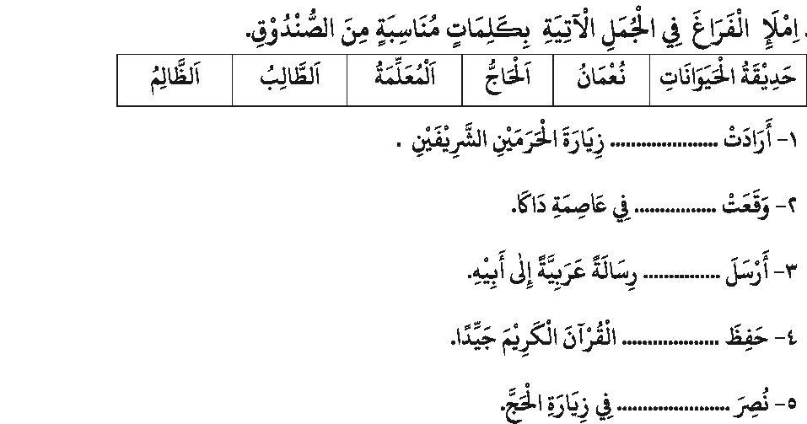
العمل الاجتماعى

Slide 17
الواجبات المنزلى

Slide 18
ঘরে থাকুন
নিরাপদ থাকুন

Slide 19
الختام
الله حافظ

